Slide 1
الرابطة الهيدروجينية

Slide 2
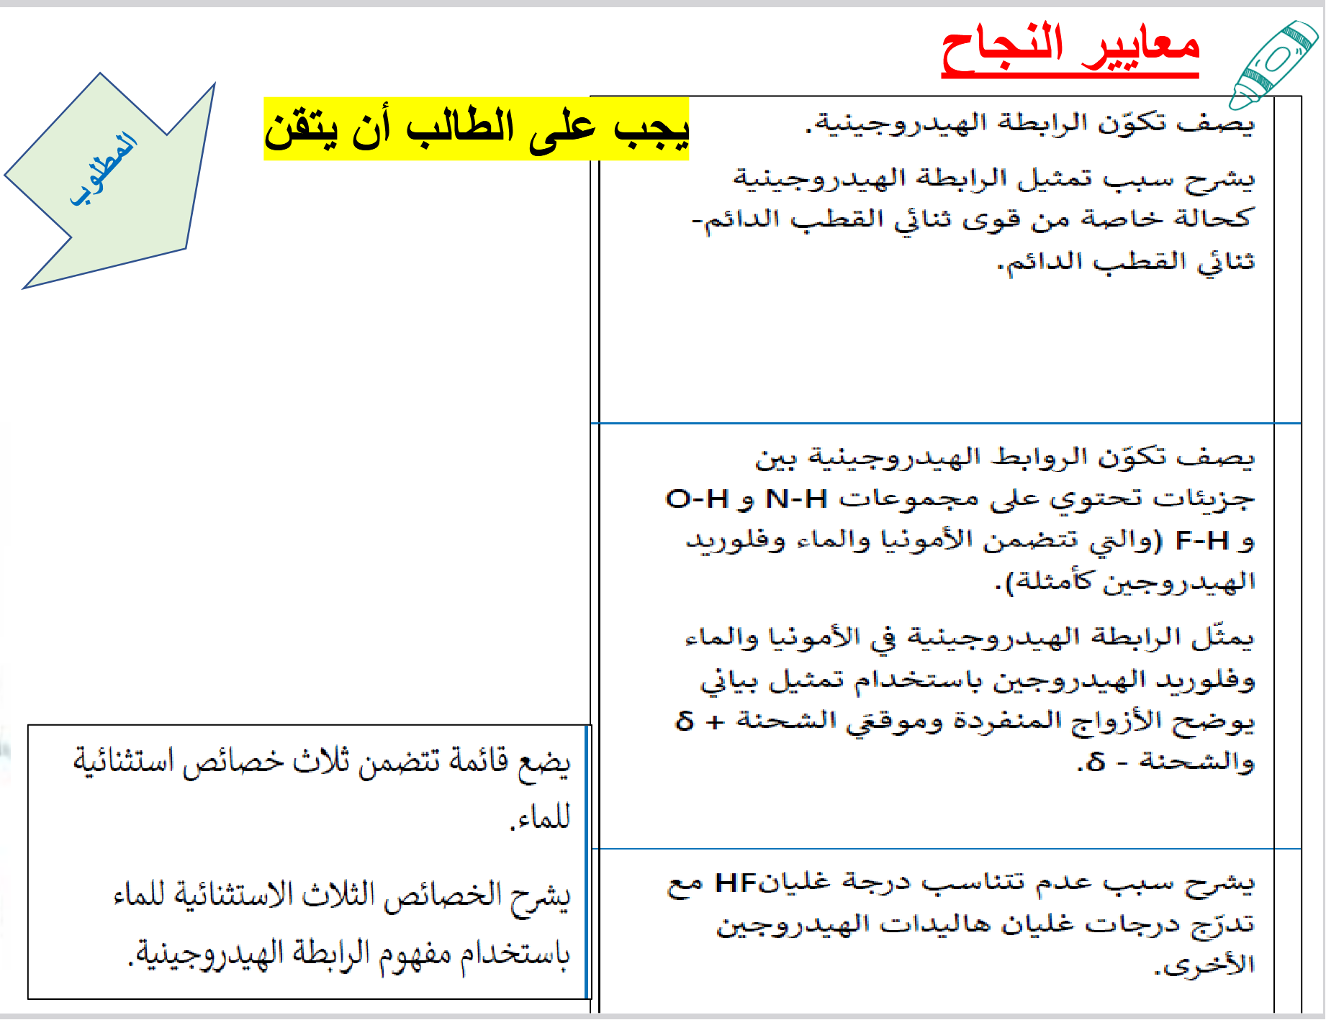

Slide 3
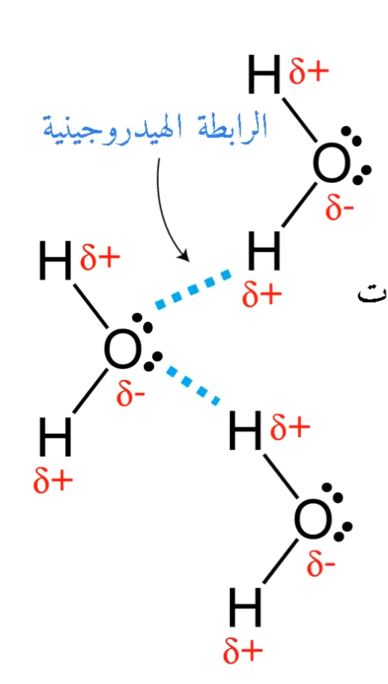


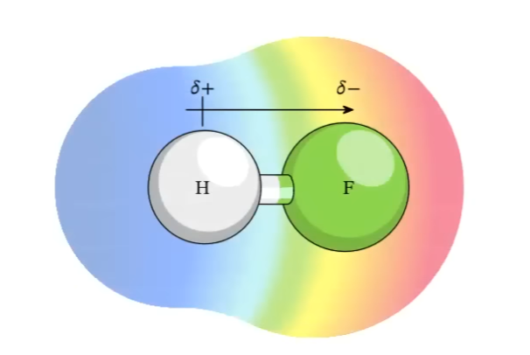
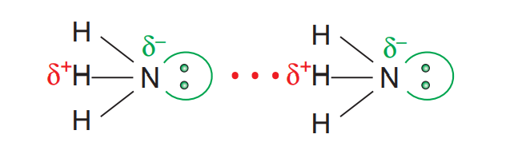
1- كيف تنشأ الرابطة الهيدروجينية؟؟
لكي يحدث الترابط الهيدروجيني بين جزيئين نحتاج إلى:
عندما تكون ذرة الهيدروجين مرتبطة تساهميا في ذرة ذات سالبية كهربائية مرتفعة تكون الرابطة شديدة الاستقطاب . حيث تكون الشحنة الموجودة على ذرة الهيدروجين مرتفعة بشكل كاف لكي تتكون رابطة هيدروجينية مع زوج إلكترونات منفرد موجود على في الجزيء المجاور .
حيث تمثل الرابطة الهيدروجينية بخط متقطع

Slide 4
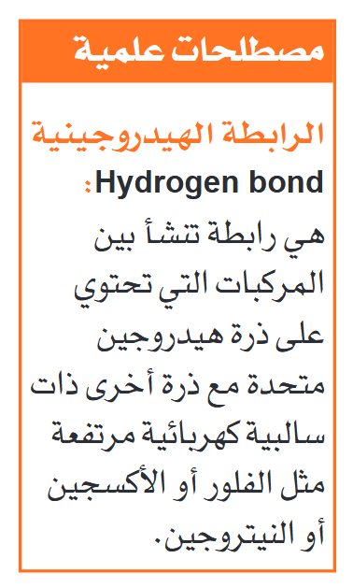
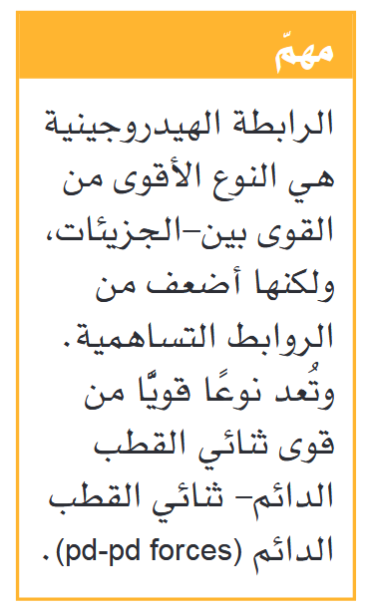
2- أهم المفاهيم

Slide 5
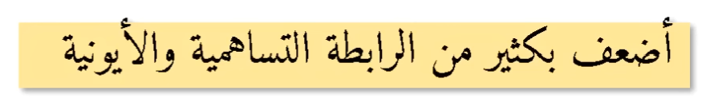



3- أهم خصائصها الرابطة الهيدروجينية؟؟
تبلغ الزاوية بين الرابطة التساهمية لذرة الهيدروجين والرابطة الهيدروجينية تساوي
تبلغ قوة الجذب في الرابطة الهيدروجينية حوالي من قوة الرابطة التساهمية العادية
هي أحد أنواع الترابط ثنائي القطب الدائم – ثنائي القطب الدائم

Slide 6

4- كم عدد الروابط الهيدروجينية التي يكونها الجزيء؟؟
يعتمد متوسط عدد الروابط الهيدروجينية المتكونة لكل جزيء على :

Slide 7
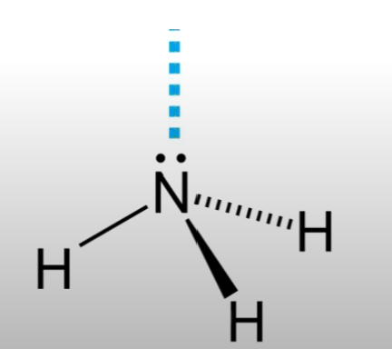
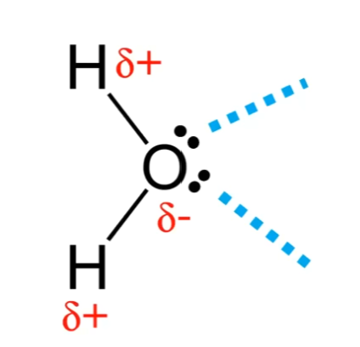
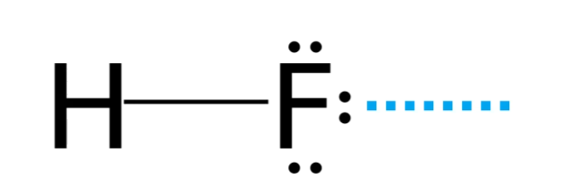
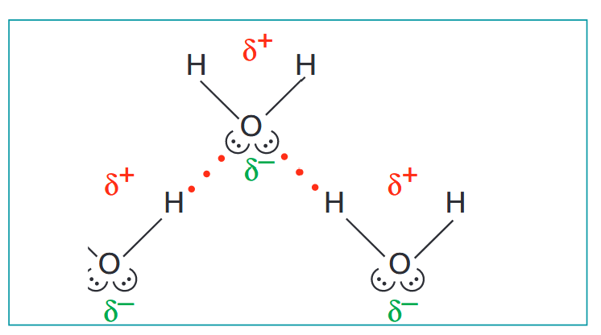
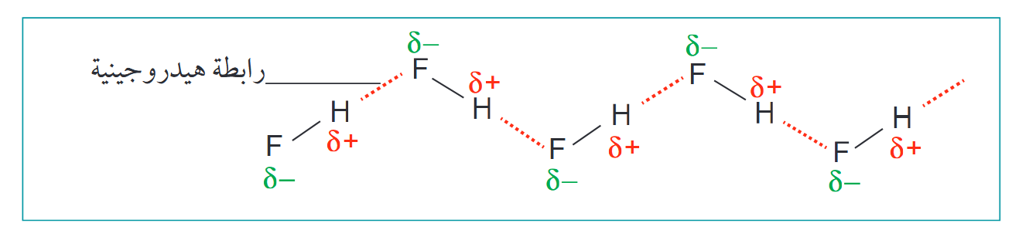
 |  |  | الجزيء
1 | 3 | 2 | عدد ذرات الهيدروجين
3 | 1 | 2 | عدد أزواج الكترونات المنفردة
رابطة هيدروجينية واحدة ( يحدد العدد الأقل هو الهيدروجين ) | رابطة هيدروجينية واحدة ( يحدد العدد الأقل هو زوج الالكتروني المنفرد ) | رابطتين هيدروجين | عدد الروابط الهيدروجينية ( العدد الأقل)
 |  |  | الروابط الهيدروجينية في الجزيء

Slide 8
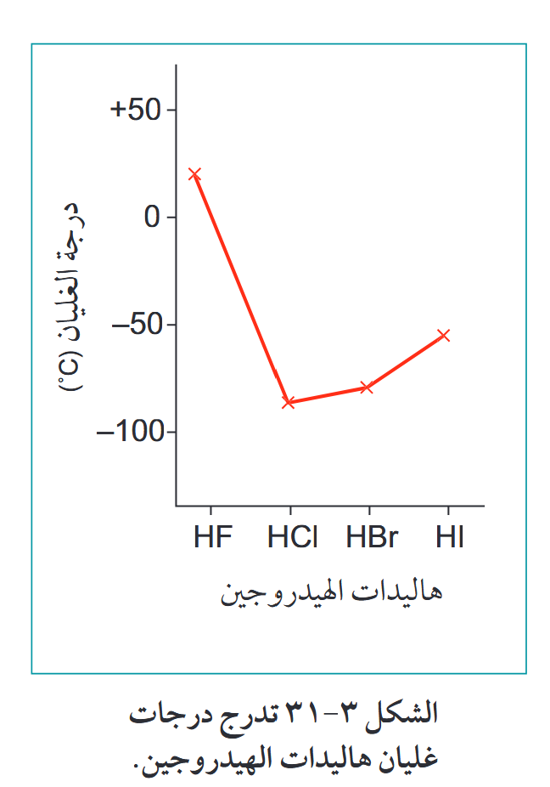
5- تأثير الرابطة الهيدروجينية على خصائص الجزيئات ؟؟
أ) درجات الغليان لجزيئات تحتوي على نفس عناصر المجموعة الواحدة
الملاحظات والتفسير :
1- فلوريد الهيدروجين يمتلك أعلى درجات الغليان تقريبا +20 س لأنه يمتلك رابطة هيدروجينية بين جزيئاته وهي الأقوى من بين الروابط بين الجزيئات .
2- ارتفاع في درجات الغليان من كلوريد الهيدروجين إلى يوديد الهيدروجين لأنه بسبب ازدياد عدد الالكترونات في ذرات الهالوجين عندما نتحرك من أعلى إلى أسفل المجموعة الواحدة وهذا يؤدي إلى ازدياد قوى ثنائي القطب اللحظي – ثنائي القطب المستحث بين جزيئاته بازدياد حجم الجزيء ، فلو كان فلوريد الهيدروجين يمتلك فقط قوى ثنائي القطب اللحظي – ثنائي القطب المستحث بين جزيئاته نتوقع درجة غليانه نحو -90س.

Slide 9
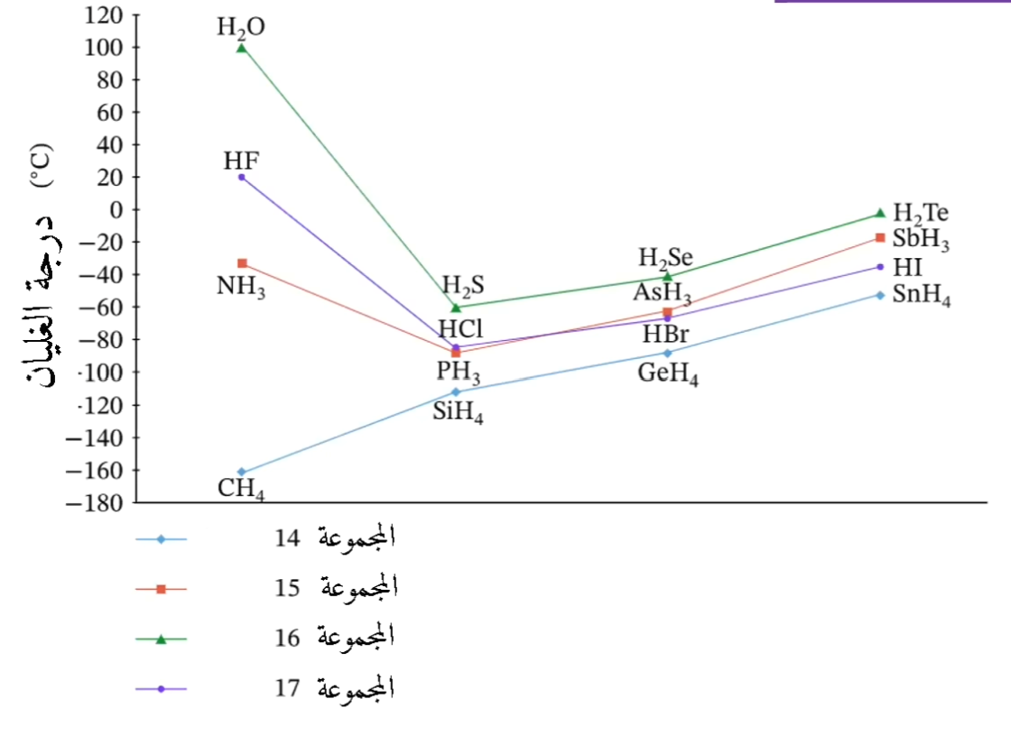
5- تأثير الرابطة الهيدروجينية على خصائص الجزيئات ؟؟
نلاحظ : أن الماء يمتلك أعلى درجات غليان ومن ثم فلوريد الهيدروجين وثم الأمونيا
التفسير : لأنه جزيء الماء يمتلك رابطتين هيدروجينيتين مقارنة ب فلوريد الهيدروجين والأمونيا كل منهما يمتلك رابطة واحدة .
نلاحظ : أن فلوريد الهيدروجين يمتلك أعلى درجة غليان من الامونيا.
التفسير: لأنه فرق السالبية بين ذرتي الفلور والهيدروجين أكبر من فرق السالبية بين ذرتي النيتروجين والهيدروجين ، كلما ازداد فرق السالبية ازداد قطبية الرابطة.

Slide 10
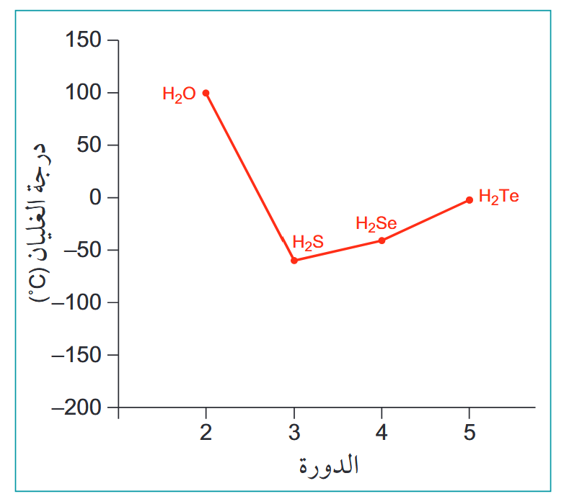
6- الخصائص المميزة للماء
درجة الغليان
ب) الرابطة الهيدروجينية تكسب المادة خصائص مميزة مثل الماء
الملاحظات والتفسير :
1- الماء يمتلك أعلى درجات الغليان تقريبا +100 س لأنه يمتلك رابطتين هيدروجينيتين بين جزيئاته وهي الأقوى من بين الروابط بين الجزيئات .
2- ارتفاع في درجات الغليان من كبريتيد الهيدروجين إلى تيلوريوم الهيدروجين لأنه بسبب ازدياد عدد الالكترونات في ذرات الهالوجين عندما نتحرك من أعلى إلى أسفل المجموعة الواحدة وهذا يؤدي إلى ازدياد قوى ثنائي القطب اللحظي – ثنائي القطب المستحث بين جزيئاته بازدياد حجم الجزيء ، فلو كان الماء يمتلك فقط قوى ثنائي القطب اللحظي – ثنائي القطب المستحث بين جزيئاته نتوقع درجة غليانه نحو
-70س.

Slide 11

اللزوجة
التفسير: لأنه تعمل الرابطة الهيدروجينية على تقليل قدرة جزيئات الماء على الانزلاق بعضها فوق بعض وهذا السبب يجعل لزوجة الماء مرتفعة .

Slide 12
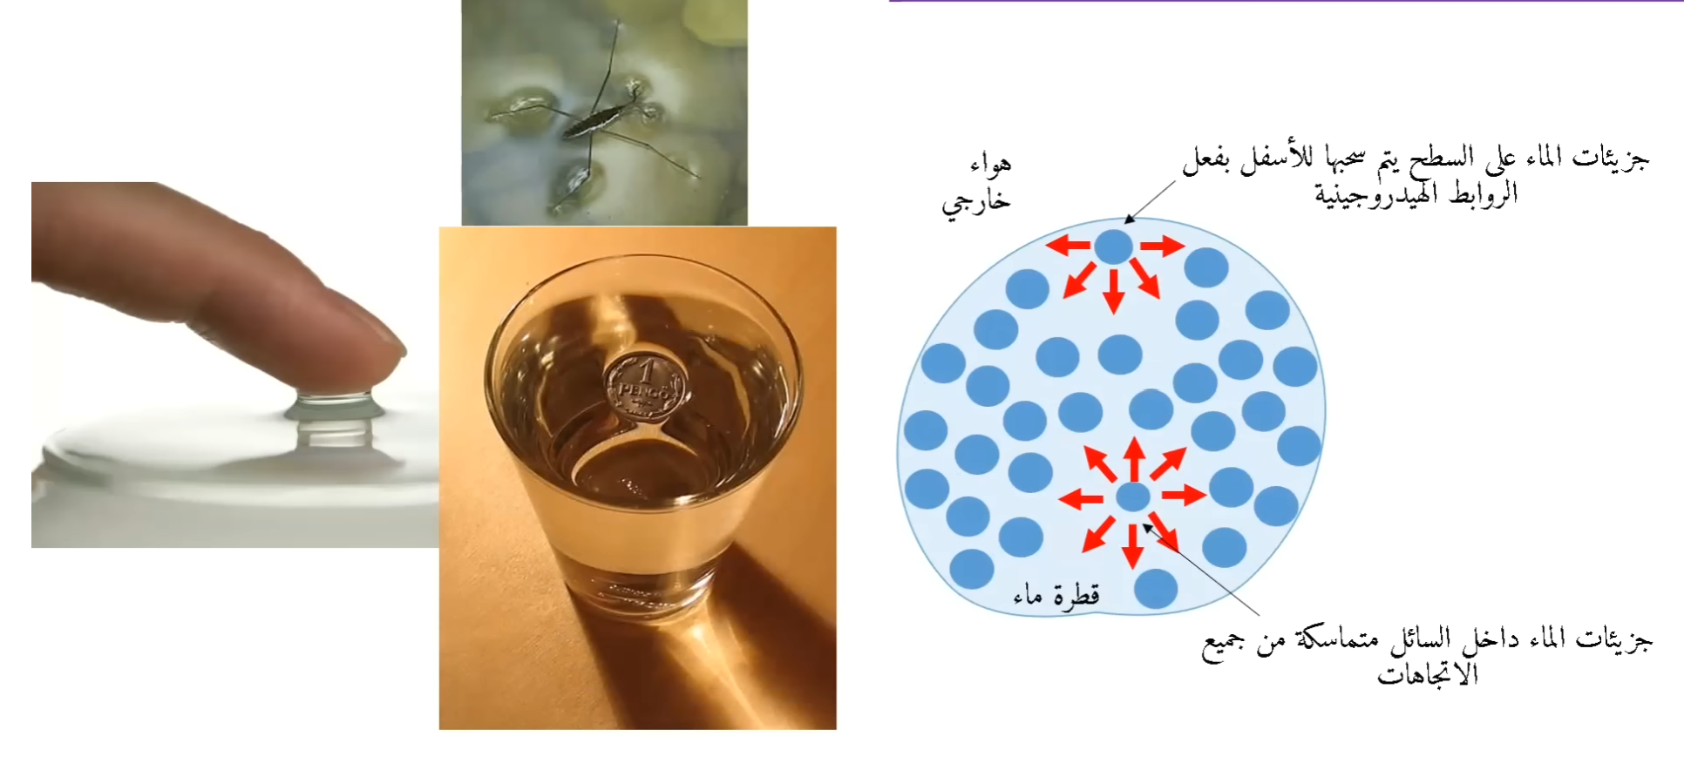
التوتر السطحي
التفسير: لأنه الرابطة الهيدروجينية تعمل على تقليص حجم قطرات الماء لتصبح كروية مما يجعل للماء خاصية التوتر السطحي أكبر من العديد من السوائل .

Slide 13
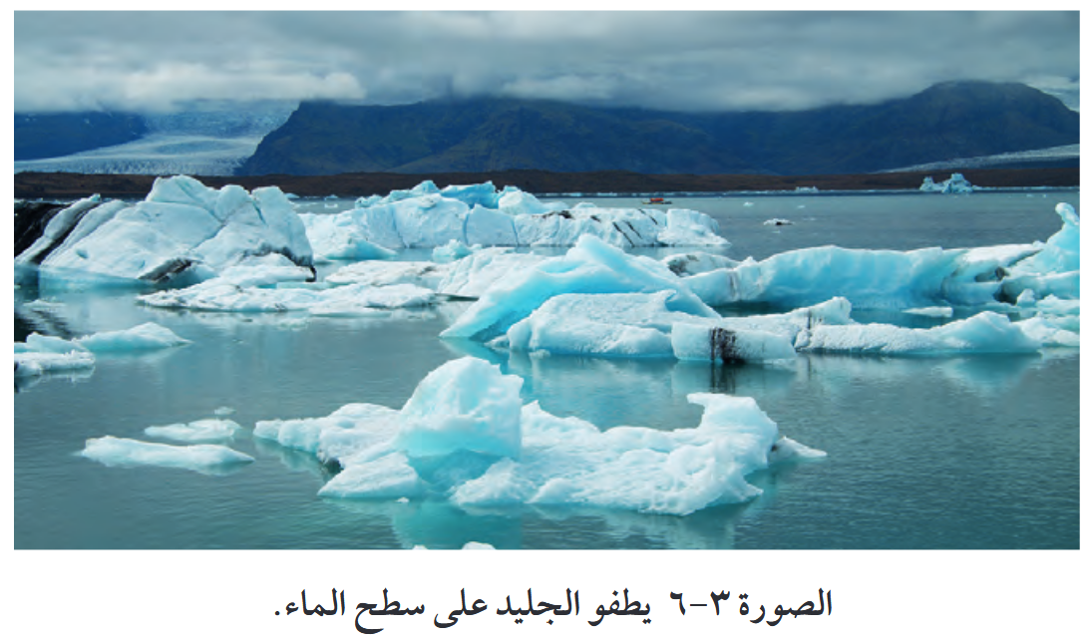
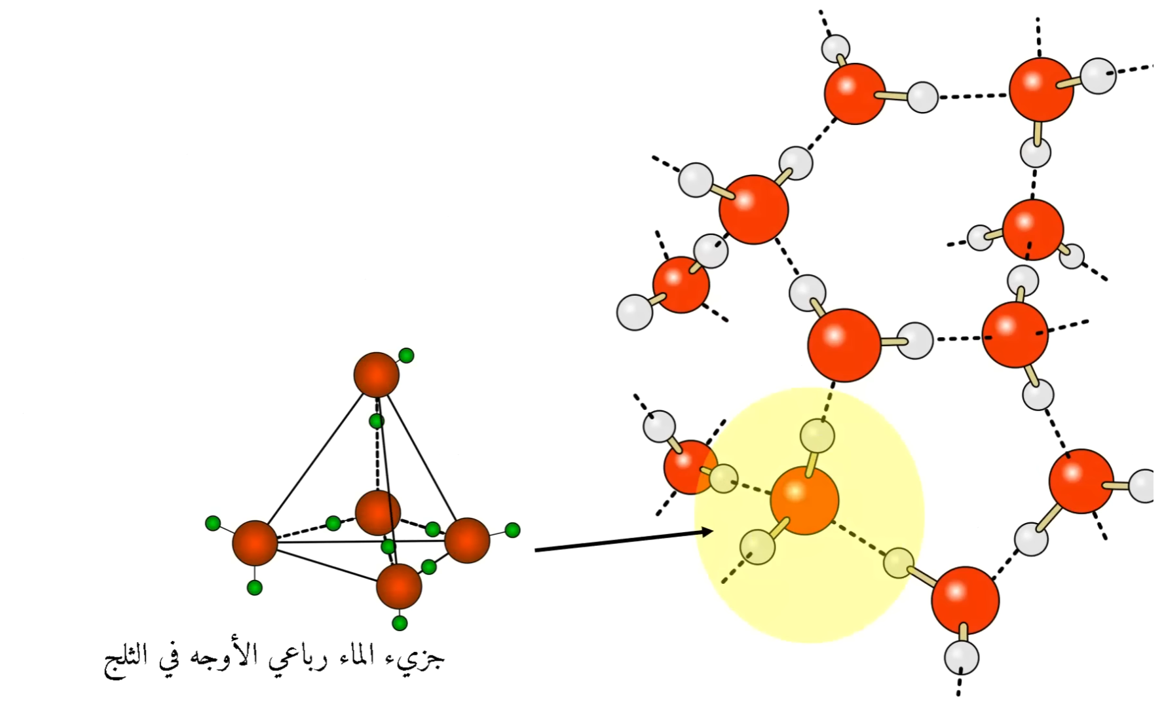
كثافة الماء
معظم المواد الصلبة أكثر كثافة من سوائلها ؟؟؟
لأنه جزيئاتها تكون متراصة وأكثر تقاربا بعضها من بعض في الحالة الصلبة . بخلاف الماء كثافة الجليد أقل من الماء السائل .
لذلك الجليد يطفو فوق الماء

Slide 14
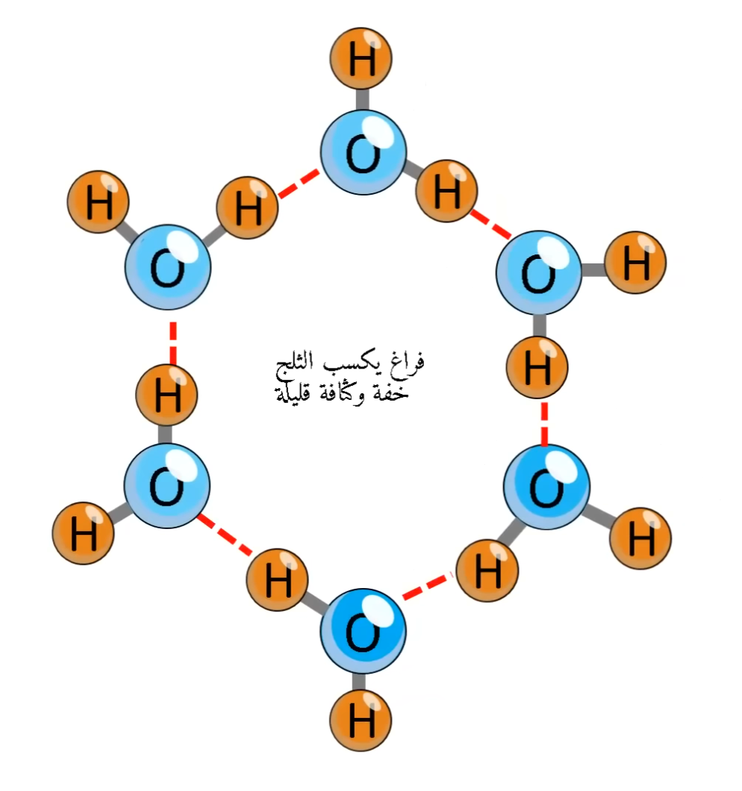
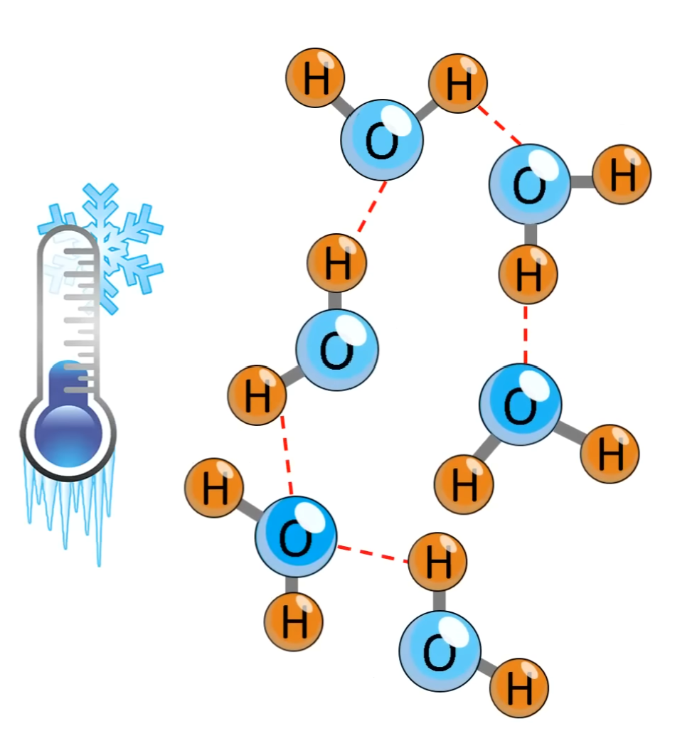
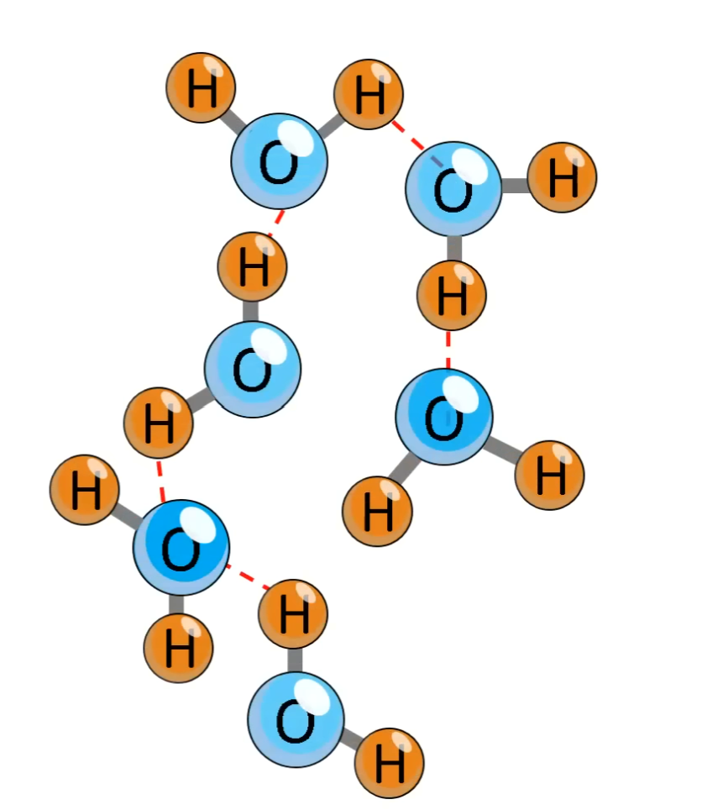
التفسير : بسبب ترتيب الجزيئات الماء حول بعضها البعض ، حيث أن الروابط الهيدروجينية عندما يبرد الماء ويتحول إلى ثلج تصبح أطول مما هي عليه عندما كانت سائل لذلك تتباعد الجزيئات الماء عن بعضها البعض وتترك فراغات مما يجعلها أكثر خفه و أقل كثافة . وينتج شبكة ثلاثية الابعاد صلبة قاسية تكون فيها كل ذرة أكسجين محاطة برباعي أوجه من ذرات هيدروجين
رابطة هيدروجينية أطول عندما تنخفض درجة حرارة الماء
رابطة هيدروجينية أقصر عند درجة حرارة العادية للماء

Slide 15
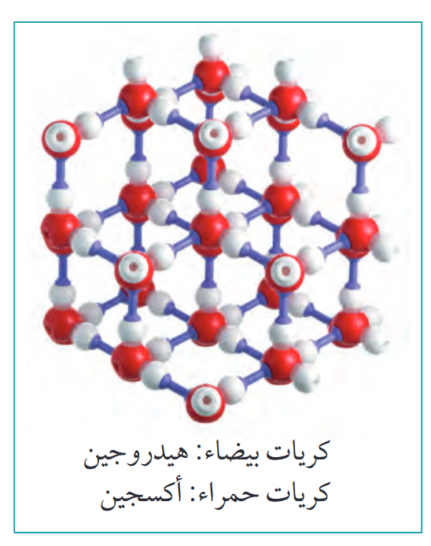
نموذج جزيئي للجليد

Slide 16
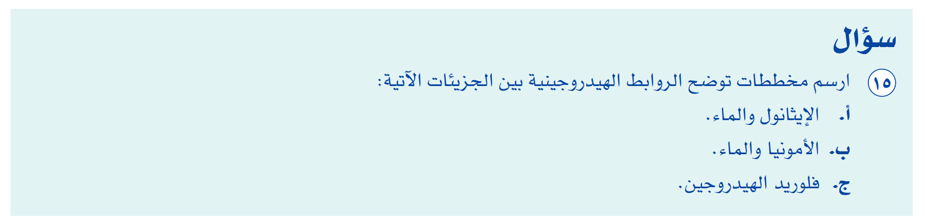
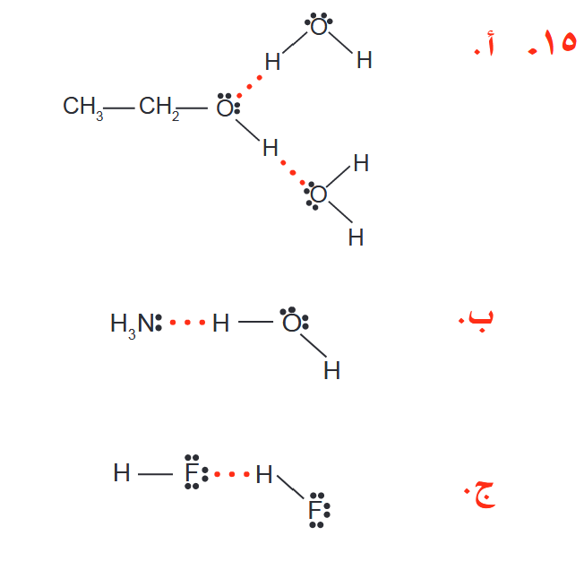
كتاب الطالب صفحة 108

Slide 17
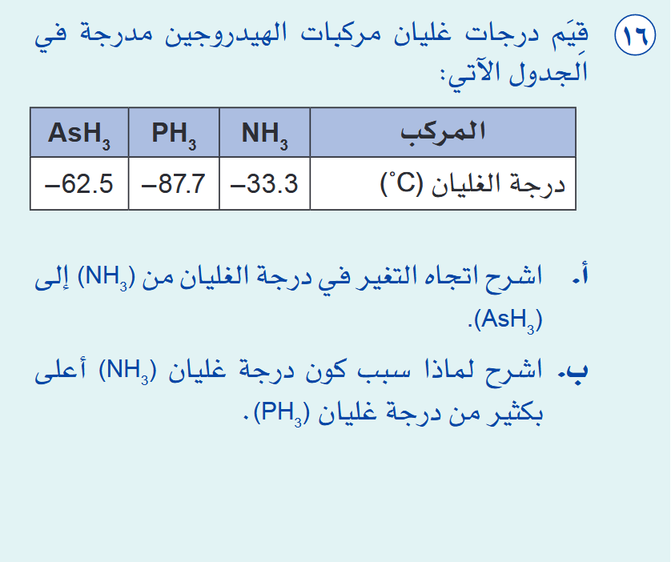
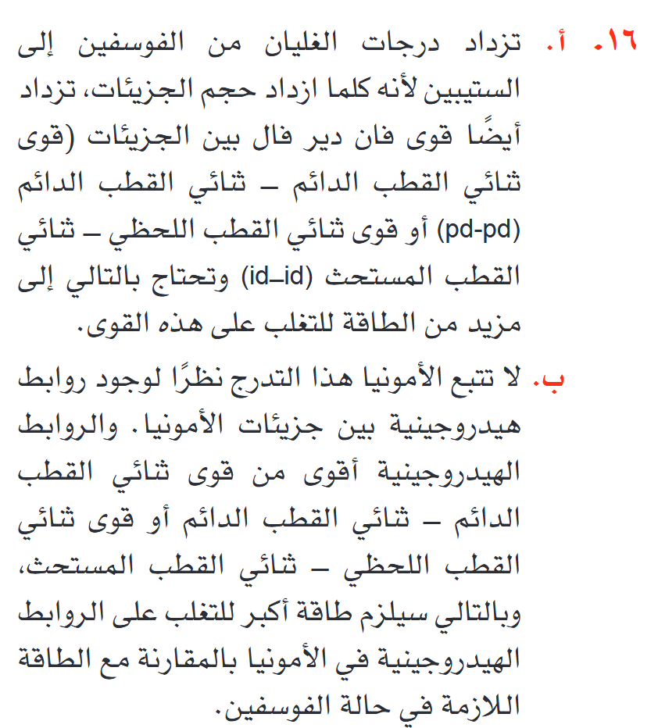
كتاب الطالب صفحة 109

Slide 18
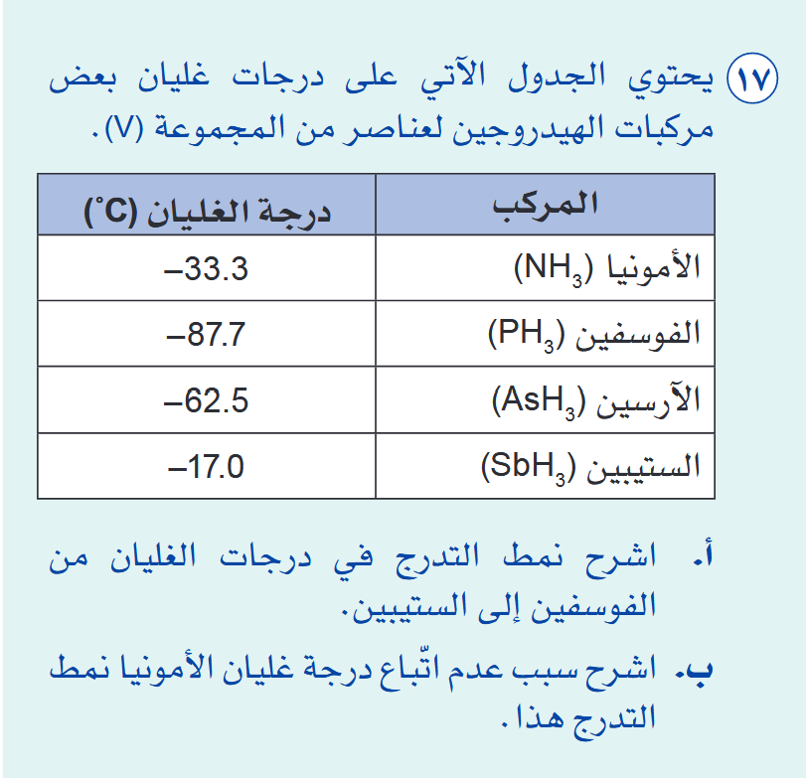
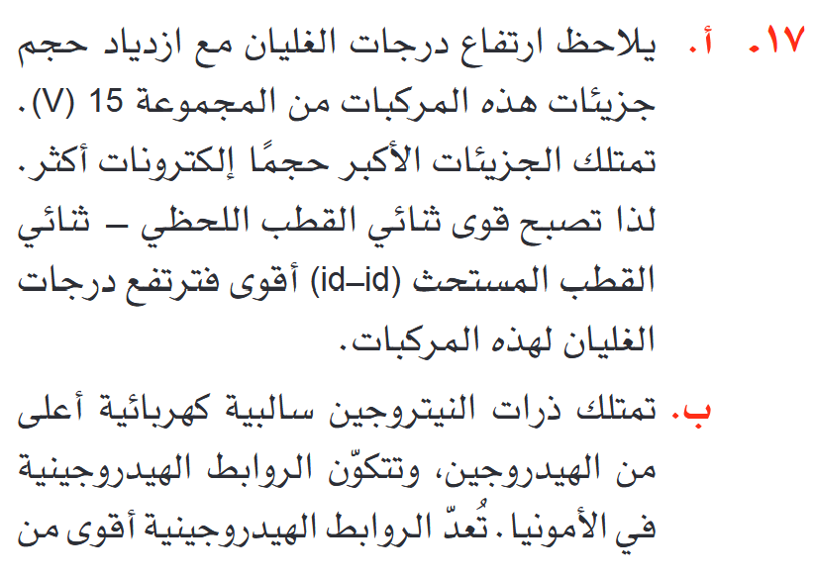
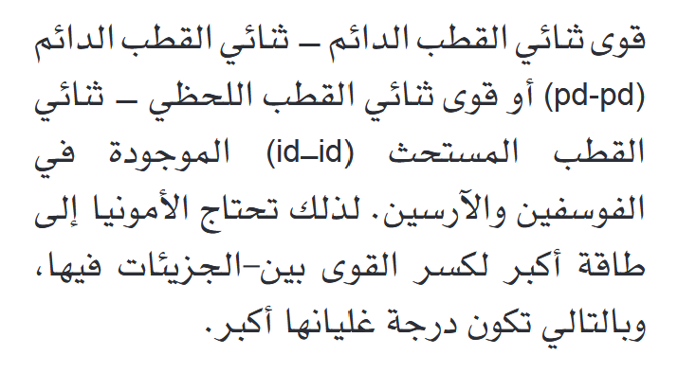
كتاب الطالب صفحة 109

Slide 19
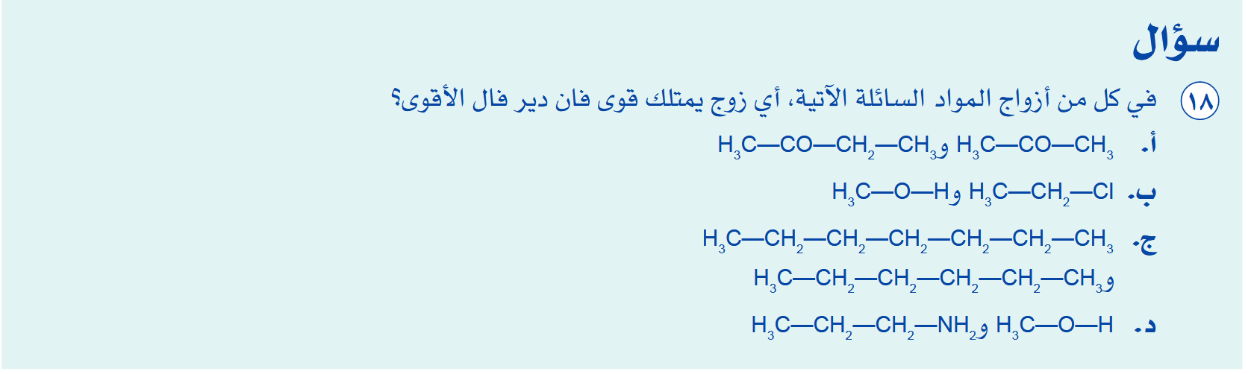

كتاب الطالب صفحة 110

Slide 20
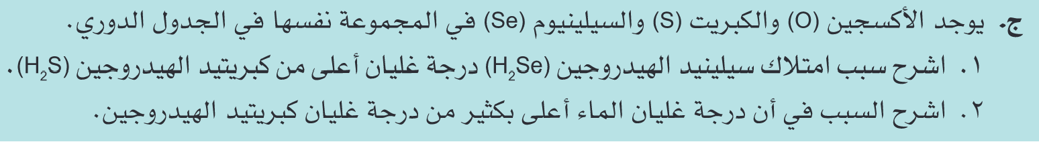
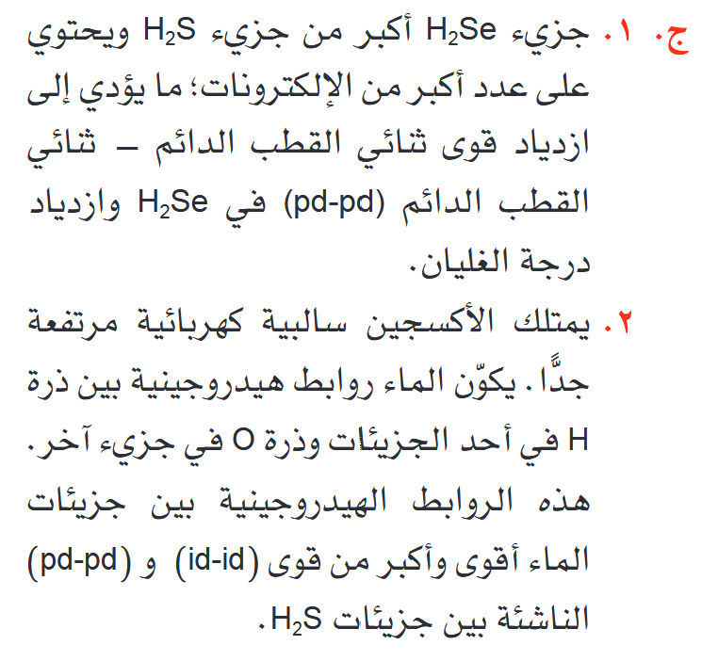
كتاب الطالب صفحة 117
سؤال 7

Slide 21
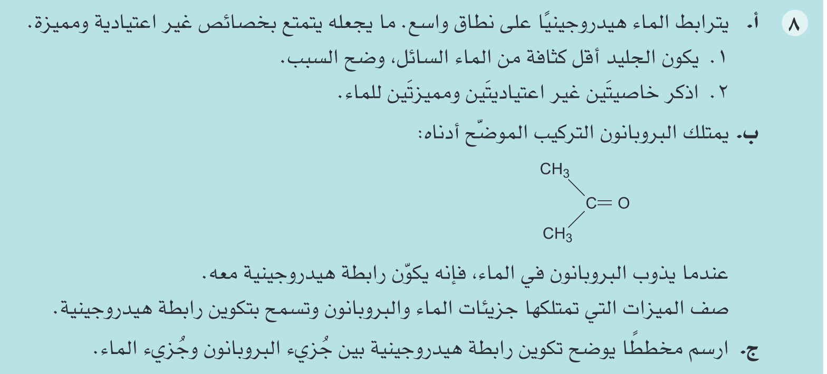
كتاب الطالب صفحة 117

Slide 22
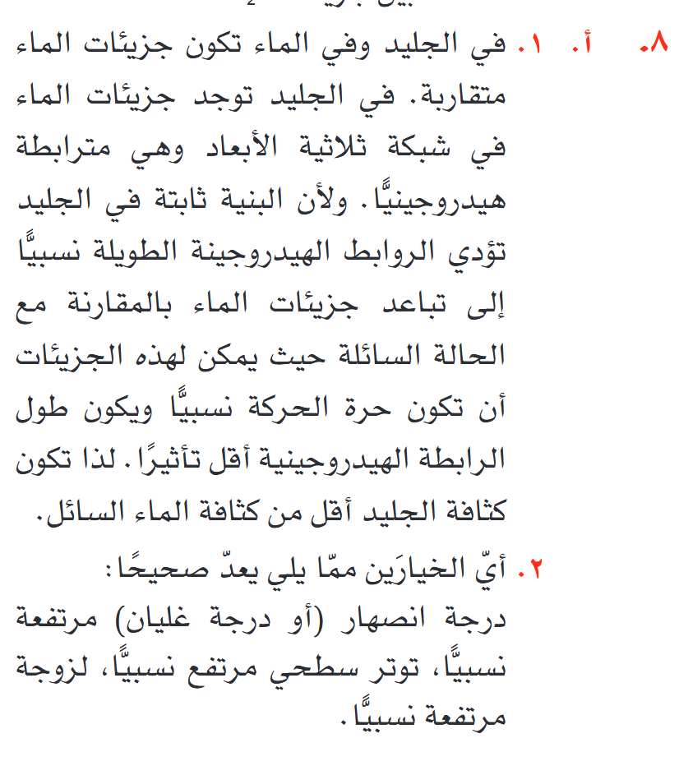
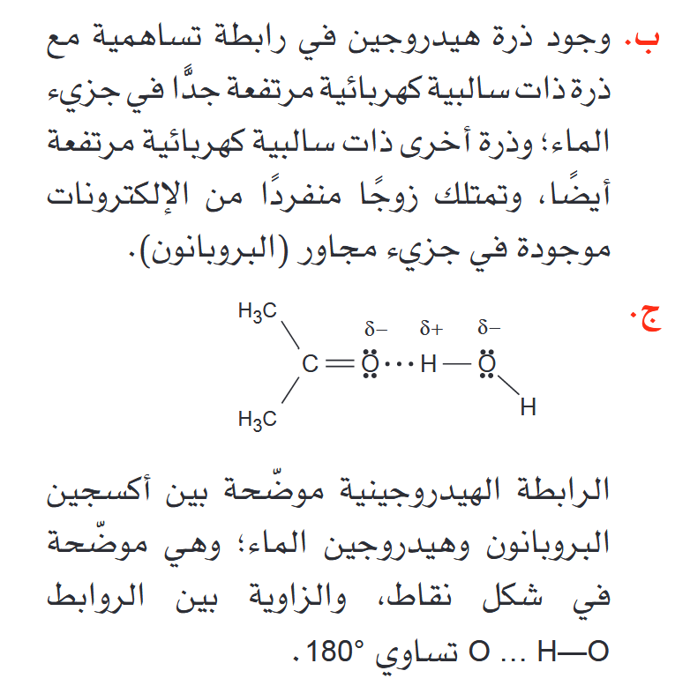

Slide 23
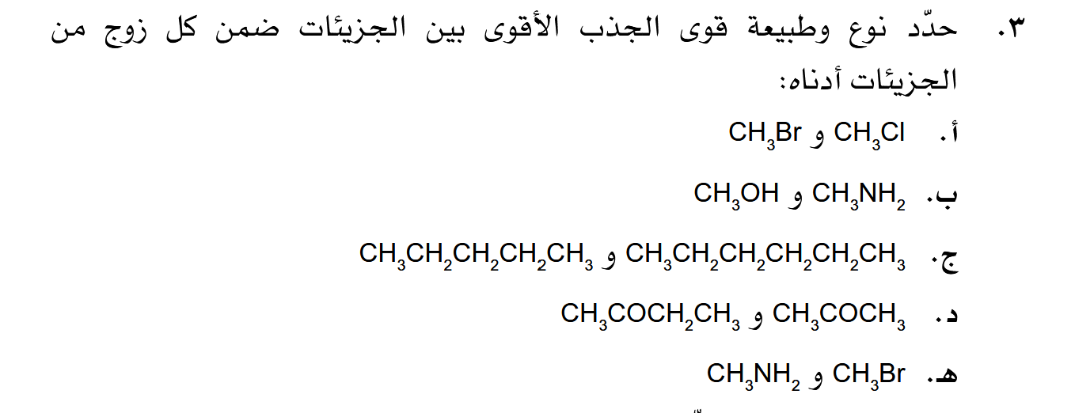
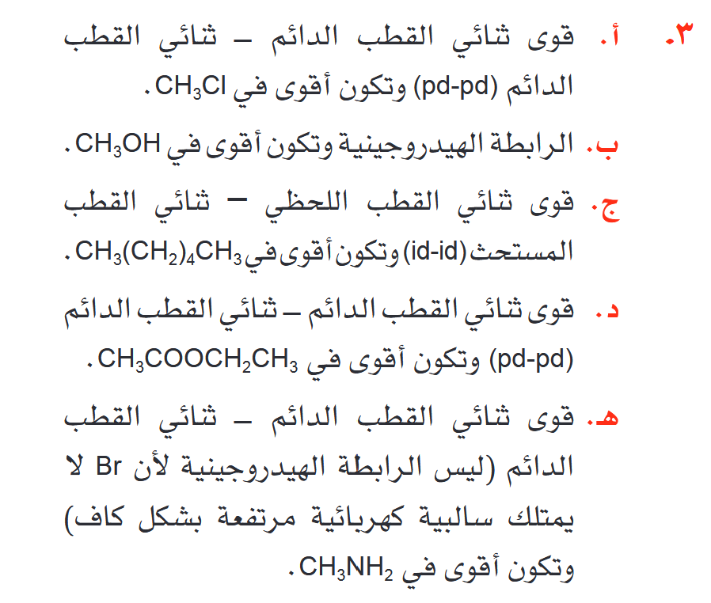
كتاب النشاط ( النشاط 3-4) صفحة 59

Slide 24

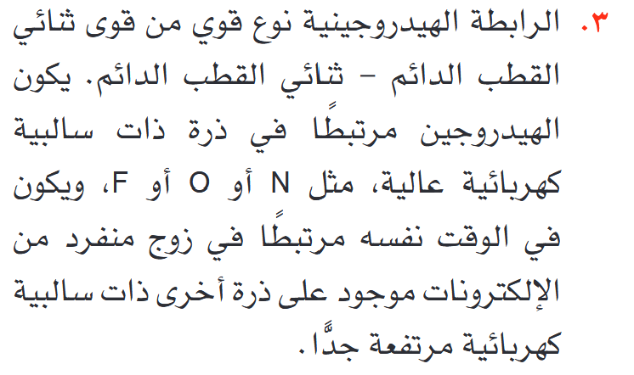
كتاب النشاط 1(د3) صفحة 67

